Slide 1
Python Classes & Objects
SESSION 7
Syntax Class & Object
Notes:
Melanjuti sesi materi python class dan object,
Sekarang kita akan membahas bagaimana cara membuat dan menggunakan class dan object di Python beserta dengan aturan-aturannya.
.

Slide 2
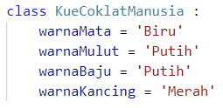
Create a Class
Keyword class
class Name
properties
values
properties
names
Notes:
Untuk membuat class di Python, kita dapat menggunakan keyword class dari Python.
Seperti contoh di gambar ini, kita membuat sebuah class yang bernama KueCoklatManusia, dimana setiap object yang nanti dibuat dengan menggunakan class KueCoklatManusia ini akan memiliki property warnaMata, warnaMulut, warnaBaju, dan warnaKancing. Dan value dari property setiap object yang terbuat akan sama untuk pertama kalinya, yaitu value property warnaMata akan menjadi string Biru, value property warnaMulut akan menjadi string Putih, value property warnaBaju akan menjadi string Putih juga, dan value property warnaKancing akan menjadi string Merah.

Slide 3

Create Objects with Class
variables
to store
the objects
call the class like we call a function
Notes:
Berikut ini adalah cara kita membuat object dengan menggunakan class yang sudah kita buat di Python. Kita hanya perlu memanggil classnya seperti kita memanggil function di Python, kemudian sediakan variable untuk menampung object yang dibuat dan dikembalikan oleh class yang kita panggil.
Mari kita praktikan dan lanjut membahas semua ini di vs code.
(Live Code)

Slide 4
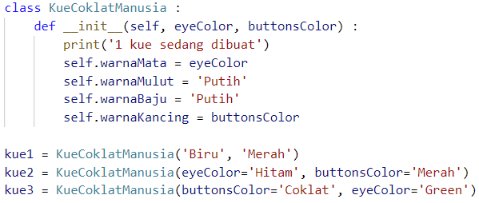
The __init__() Function
Notes:
Contoh yang baru saja kita praktikan adalah class dan object dalam bentuk yang paling sederhana, dan tidak terlalu berguna dalam aplikasi dikehidupan nyata.
Untuk memahami arti dari class, kita harus memahami function built-in __init __ () dari class di Python.
Semua class memiliki function yang disebut __init __ (), yang selalu dijalankan saat class dipanggil.
Kita menggunakan function __init __ () untuk menetapkan value ke property object, atau melakukan operasi lain yang perlu dilakukan saat object sedang dibuat.
Seperti contoh pada gambar, kita menggunakan function __init__() untuk menampilkan text 1 kue sedang dibuat ke terminal setiap kali sebuah object dibuat menggunakan class KueCoklatManusia,
Kemudian kita juga dapat menentukan value dari property warnaMata dan warnaKancing, dengan cara memberikan argument ke parameter eyeColor dan juga buttonsColor saat kita memanggil class KueCoklatManusia
Untuk membuat sebuah object.
Lalu kemudian parameter self dari function __init__() adalah referensi ke sebuah object yang sedang dibuat menggunakan classnya, dan digunakan untuk mengakses variabel yang akan menampung objectnya.

Slide 5
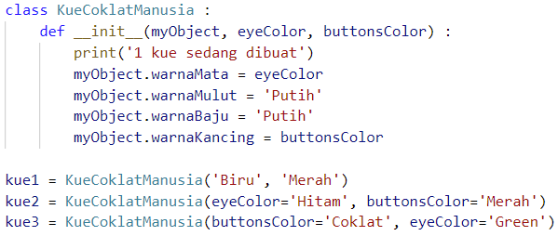
The self Parameter
Notes:
Parameter pertama ini tidak harus dinamai self, dimana kita dapat menyebutnya sesuka kita, tetapi parameter ini harus menjadi parameter pertama dari function apa pun yang berada di classnya.
Seperti contoh pada gambar, kita dapat merubah nama parameter self menjadi parameter myObject, dan ini tetap akan berjalan seperti sebelumnya.
Mari kita praktikan dan lanjut membahas semua ini di vs code.

Slide 6
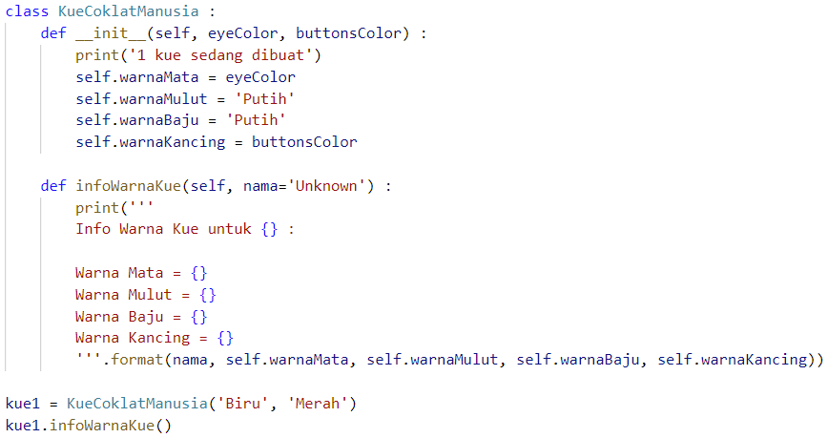
Object Methods
Notes:
Di Python, Object juga dapat berisi method. Method dalam object adalah function yang dimiliki object tersebut.
Seperti contoh pada gambar, sekarang terdapat function bernama infoWarnaKue di dalam class KueCoklatManusia. Dimana ini membuat semua object yang dibuat dengan menggunakan
Class KueCoklatManusia ini, menjadi memiliki method infoWarnaKue didalamnya.
Mari kita praktikan dan lanjut membahas semua ini di vs code.

